Slide 1

Уголок патриотического воспитания в старшей группе
Воспитатели: Жижина Ольга Васильевна, Сайгина Анна Владимировна

Slide 2
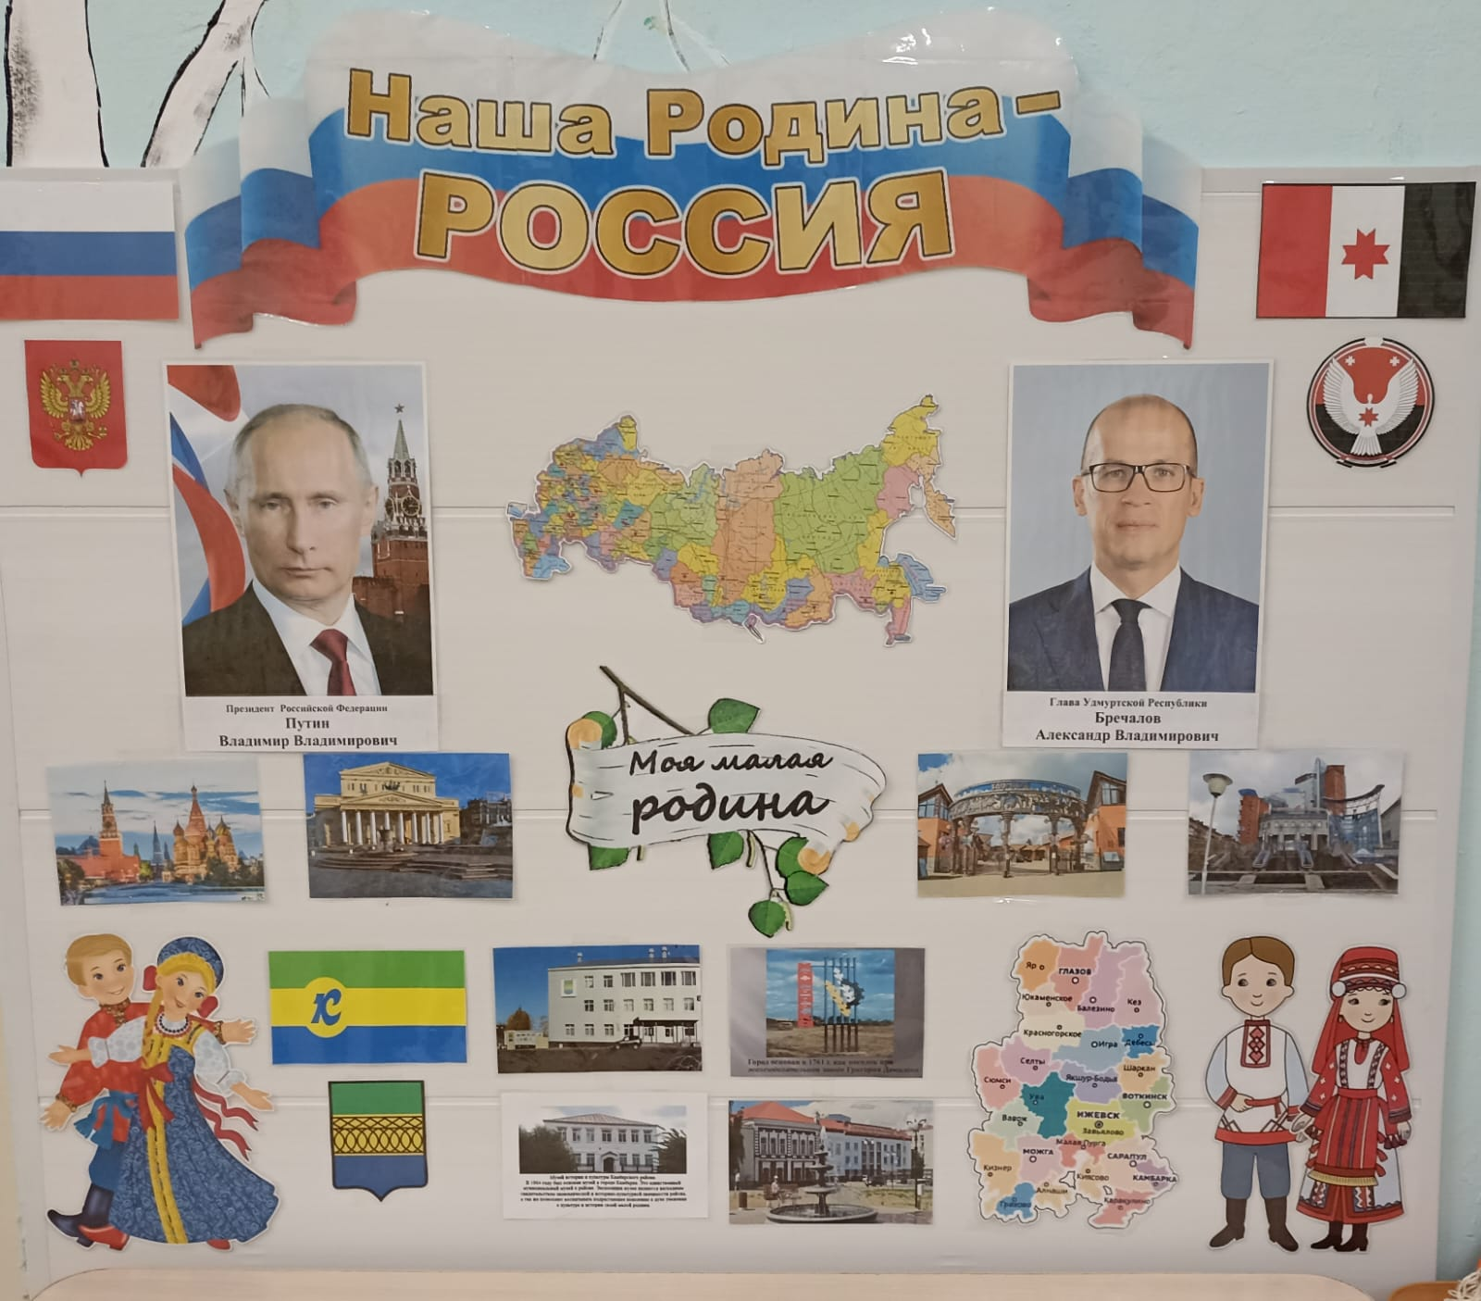

Slide 3
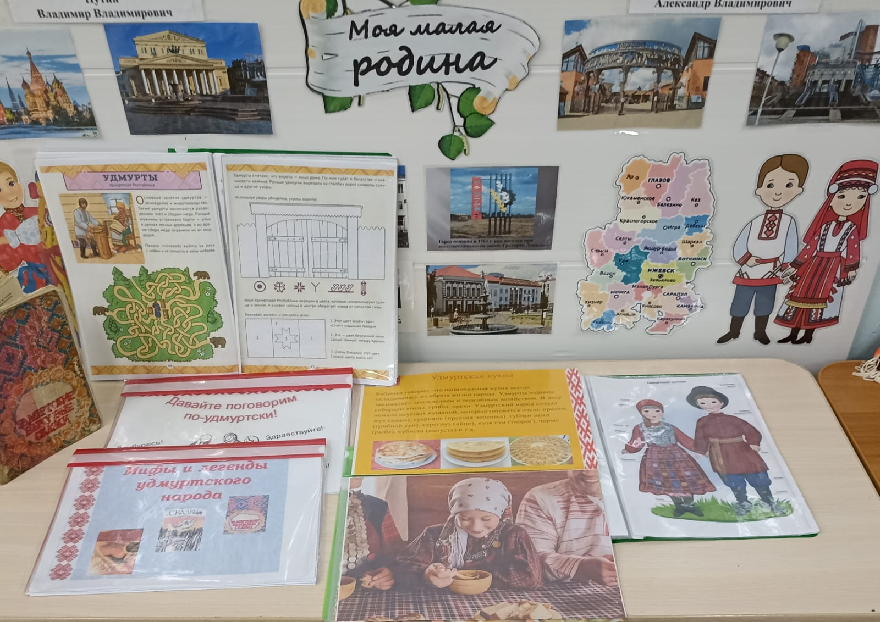

Slide 4
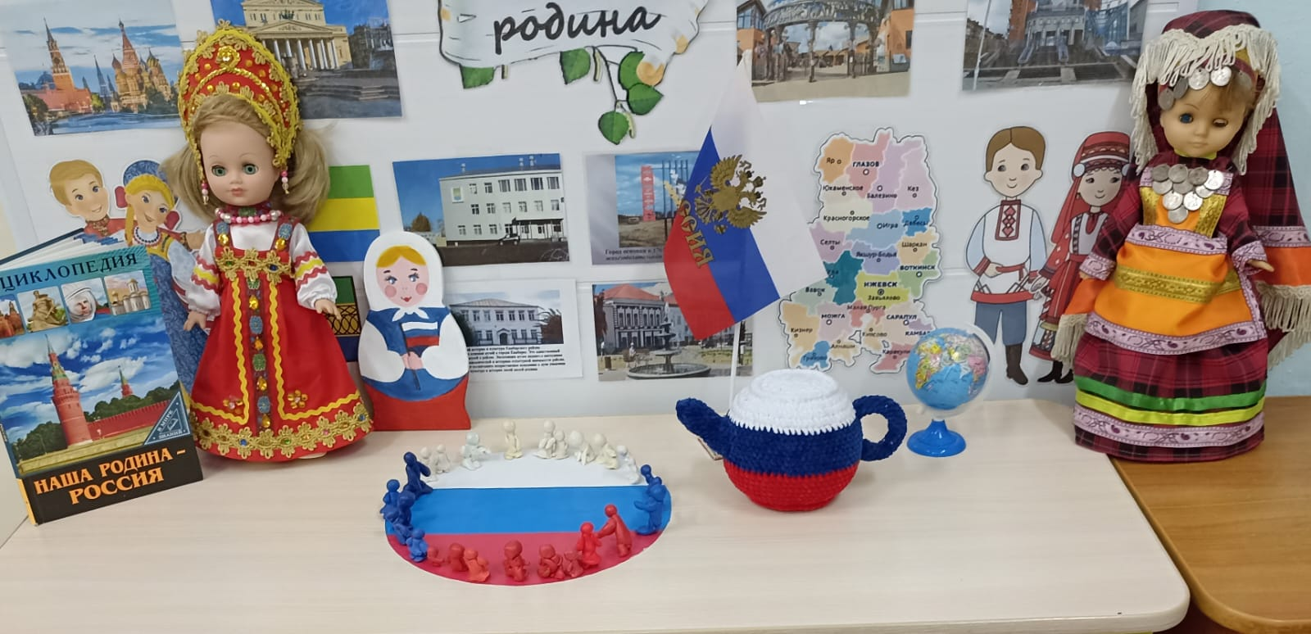

Slide 5


